Slide 1







CHÀO MỪNG CÁC EM ĐẾN VỚI TIẾT
TOÁN LỚP 1
Giáo viên: Phạm Thị Hồng Thắm

Slide 2
LÀM QUEN VỚI
MỘT SỐ HÌNH KHỐI
CHỦ ĐỀ 4
BÀI 14
KHỐI LẬP PHƯƠNG,
KHỐI HỘP CHỮ NHẬT
(TIẾT 1)

Slide 3
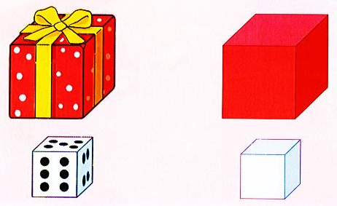
Khối lập phương

Slide 4
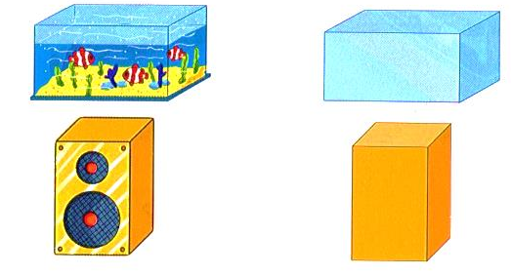
Khối hộp chữ nhật

Slide 5
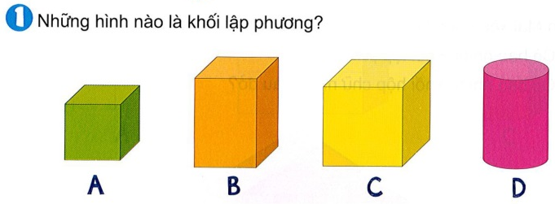

Slide 6
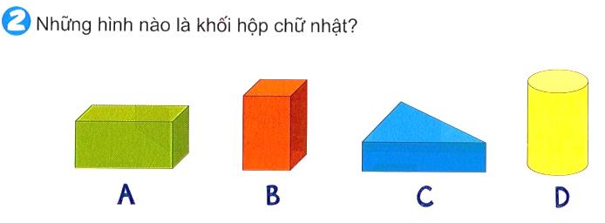

Slide 7
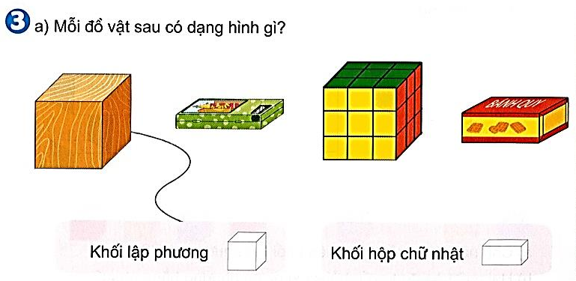
b) Em hãy nêu tên một số dạng đồ vật có dạng khối lập phương hoặc khối hộp chữ nhật ở quanh ta nhé!

Slide 8

Tạm biệt các em!

